Slide 1

AAAI 2022
FedFR: 일반 및 개인화 얼굴 인식을 위한 프레임워크 - 재구현
개인정보 보호 제약 하에서 얼굴 임베딩 공동 최적화
20211892 이종훈, 20211923 이종명, 20211928 정태섭
사물인터넷 오전 9조
November 28, 2025

Slide 2








목차 / Table of Contents
Presentation Overview
SECTION 01
SECTION 05
Introduction
Re-implementation
연합 학습 기반 얼굴 인식의 과제
재구현 상세, 환경, 훈련 결과
SECTION 02
SECTION 06
Motivation & Challenges
Future Directions
FedFace 한계 vs FedFR 솔루션
추가 학습 방법 및 예상 개선
SECTION 03
SECTION 07
FedFR Framework
Significance & Applications
개요, 4가지 핵심 기여, 워크플로우
재구현 의의, 한계, 확장성
SECTION 04
SECTION 08
Experimental Results
Conclusion & Q&A
점진적 개선, 비교, 성능 분석
결론 요약 및 질의응답

Slide 3
01
INTRODUCTION
연합 학습 기반 얼굴 인식의 과제

Slide 4

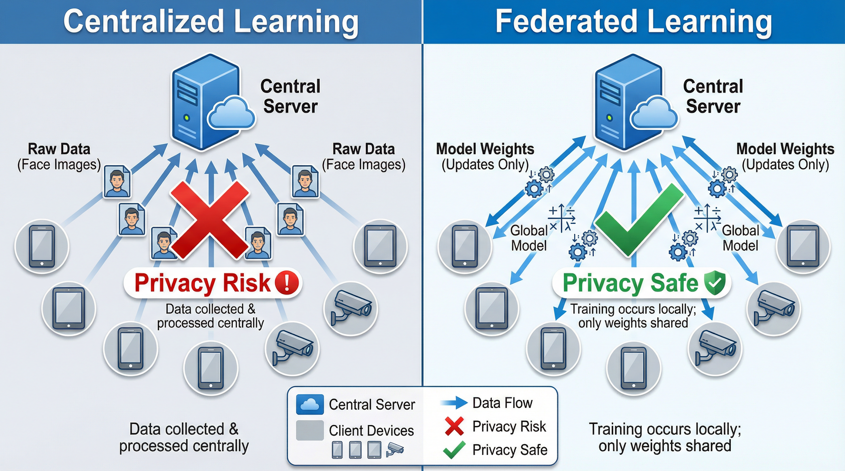




연합 학습 기반 얼굴 인식의 과제
Privacy-Aware Face Recognition Challenges
오픈셋 인식 (Open-set FR)
학습 및 테스트 신원이 서로 다름. 기기별로 ID 클래스가 상이한 분포를 가짐.
데이터 불균형 및 부족
로컬 데이터셋이 매우 작고 불균형하며, 원본 이미지 공유가 불가능함.
엄격한 프라이버시 제약
이미지나 임베딩 전송 금지. 오직 모델 가중치(Weights)만 공유 가능.
FedFR의 핵심 목표
글로벌(Generic) 성능과
개인화(Personalized) 성능의 동시 향상
Centralized Learning vs. Federated Learning Comparision

Slide 5
02
MOTIVATION & CHALLENGES
FedFace 한계 vs FedFR

Slide 6


Motivation & Challenges
FedFace Limitations vs. FedFR Solutions
FedFace (Previous Work)
FedFR (Proposed)
클라이언트당 1개의 신원(ID)만 가정(비현실적 가정)
다중 신원(Multiple IDs) 및 불균형 데이터 처리 (다양한 시나리오 대응)
신원 프로토타입(Identity Prototypes) 공유⚠️ 프라이버시 유출 위험
VS
신원 임베딩 공유 없음 (No Identity Sharing) -> 완벽한 프라이버시 보존
개인화(Personalized) 최적화 기능 부재(글로벌 성능만 고려)
일반화 + 개인화 동시 최적화(DFC 모듈 활용)

Slide 7
03
FEDFR FRAMEWORK
FedFR 프레임워크

Slide 8
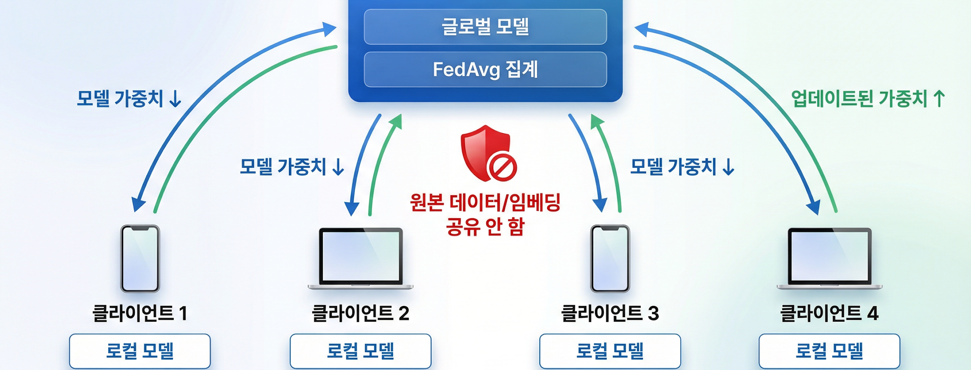




FedFR Framework 개요
전체 아키텍처 및 워크플로우
프라이버시 보존
중앙 서버: 글로벌 모델 & FedAvg 집계
통신: 가중치만 전송 (데이터 공유 X)
클라이언트: 로컬 학습 + DFC 개인화

Slide 9

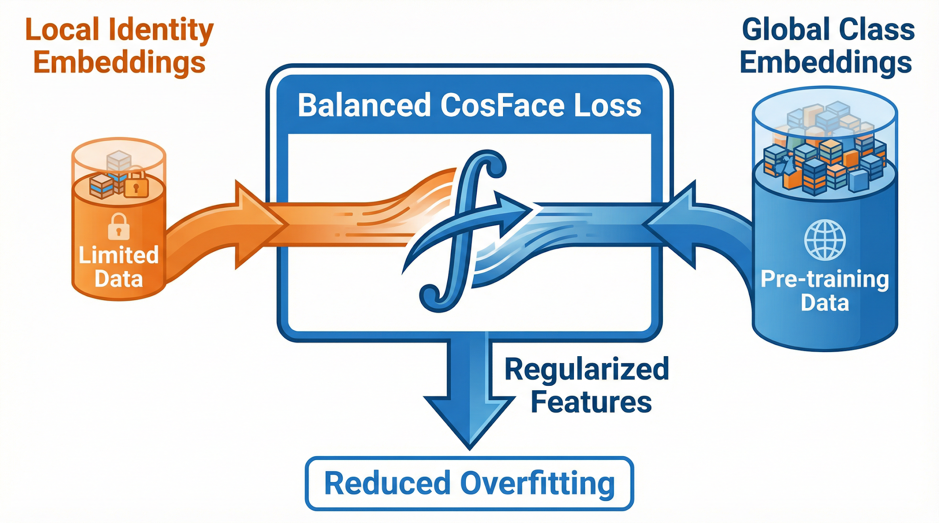




Key #1: Globally Shared Data Regularization
Regularizing Local Training with Pre-trained Knowledge
로컬 과적합(Overfitting) 완화
소규모 로컬 데이터 학습 시 발생하는 과적합 문제를 글로벌 클래스 임베딩으로 해결.
사전 학습 데이터의 정규화 효과
공개된 글로벌 데이터셋(Pre-training)의 정보를 정규화 수단으로 활용.
Balanced CosFace Loss
로컬 임베딩과 글로벌 임베딩을 결합하여 균형 잡힌 멀티 클래스 분류 수행.
Key Benefit
개인 데이터 유출 없이 글로벌 지식을 활용하여 로컬 모델의 일반화 성능을 획기적으로 개선
Balanced CosFace Loss Integration

Slide 10

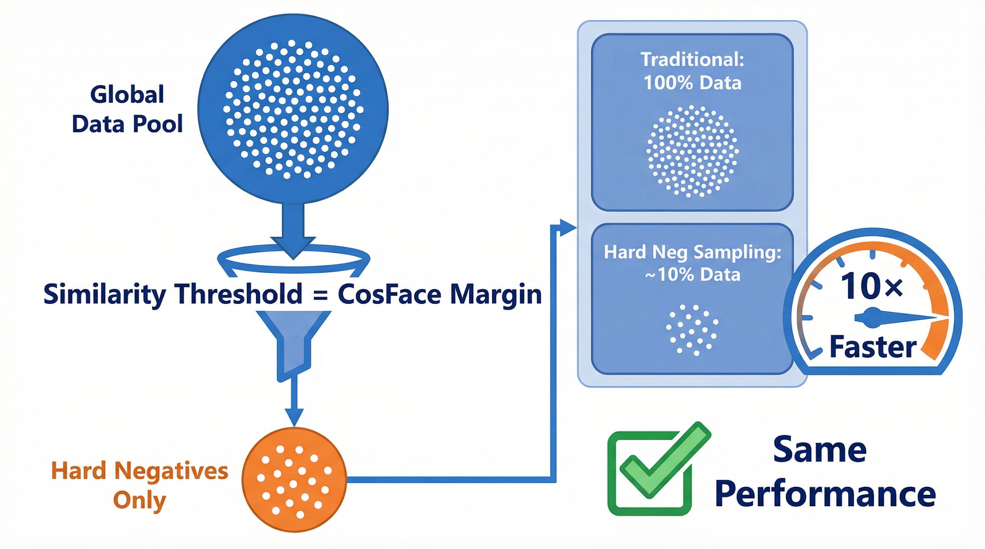


Key #2: Hard Negative Sampling
Optimizing Federated Training Efficiency
Hard Negative 선택 전략
모든 글로벌 데이터를 사용하지 않고, CosFace 마진(Margin) 기준으로 가장 어려운(Hard) 네거티브 샘플만 선별함.
연산 효율성 ~10배 향상
전체 데이터 대신 상위 약 10%의 유의미한 샘플만 사용하여 학습 속도를 획기적으로 개선함.
클라이언트 리소스 절약
제한된 엣지 기기의 메모리와 연산 부하를 줄이면서도 전체 데이터 사용 시와 동일한 성능 유지.
Key Benefit
효율성과 정확도 사이의 Trade-off 없이 최적화 달성
Efficient Hard Negative Selection Process

Slide 11

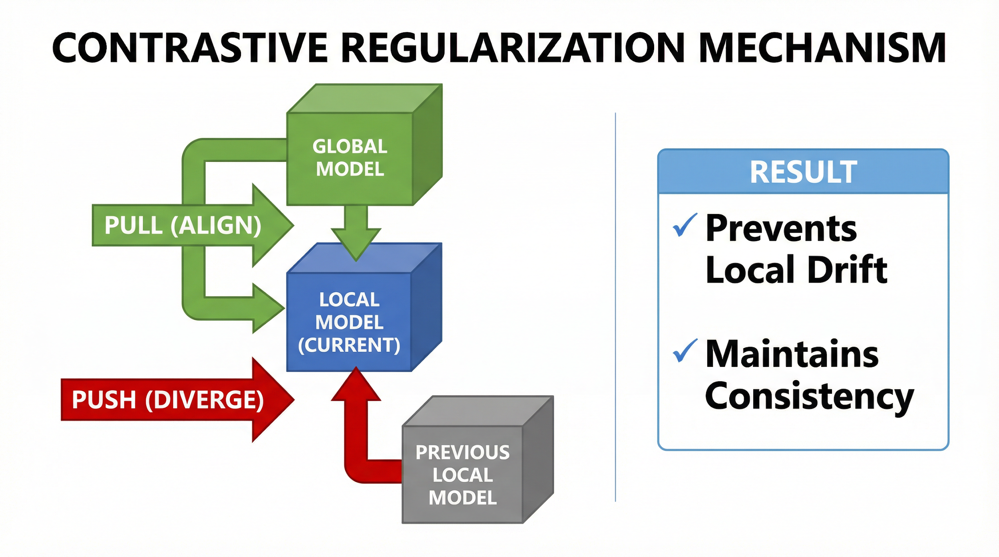


Key #3: Contrastive Regularization
Preventing Local Drift & Maintaining Consistency
Global Model Alignment (Pull)
현재 로컬 모델을 글로벌 모델 방향으로 당겨(Pull) 일반화 성능을 유지합니다.
Previous Local Model Divergence (Push)
이전 로컬 모델로부터는 멀어지도록(Push) 하여 학습 정체를 방지합니다.
Prevent Local Drift
로컬 데이터 과적합으로 인한 모델 편향(Drift)을 효과적으로 억제합니다.
Key Benefit
특징 공간 정렬을 통해
제너릭 성능을 크게 향상시킴
Relationship: Local, Global & Previous Models

Slide 12

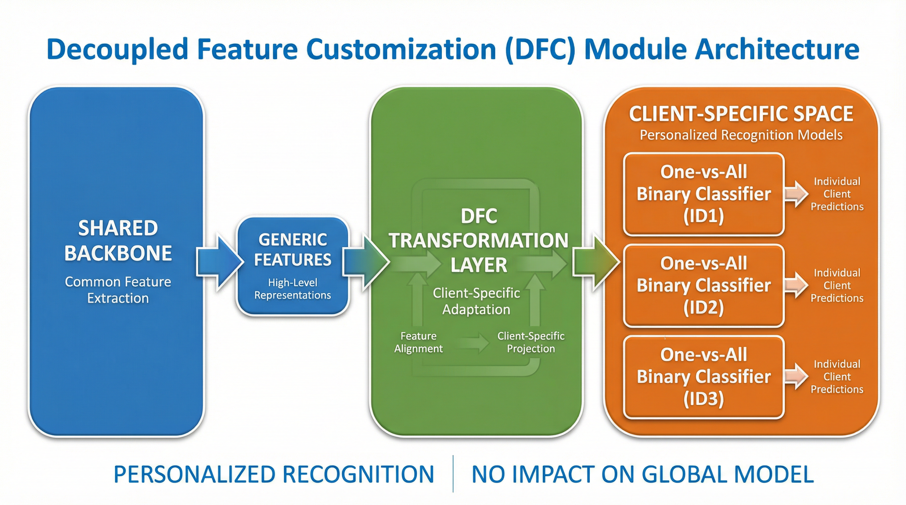


Key #4: Decoupled Feature Customization (DFC)
Enabling Joint Optimization of Personalized Models
클라이언트별 특징 변환
공유 백본의 특징을 클라이언트 전용 공간으로 변환하는 레이어 적용.
One-vs-All 이진 분류
각 등록된 신원에 대해 이진 분류기를 사용하여 개인화 성능 극대화.
글로벌 영향 최소화
글로벌 모델의 일반화 성능을 해치지 않으면서 로컬 최적화 수행.
Key Benefit
일반 및 개인화 모델의 동시 최적화를 가능케 하는 핵심 모듈
Decoupled Feature Customization (DFC) Module Structure

Slide 13

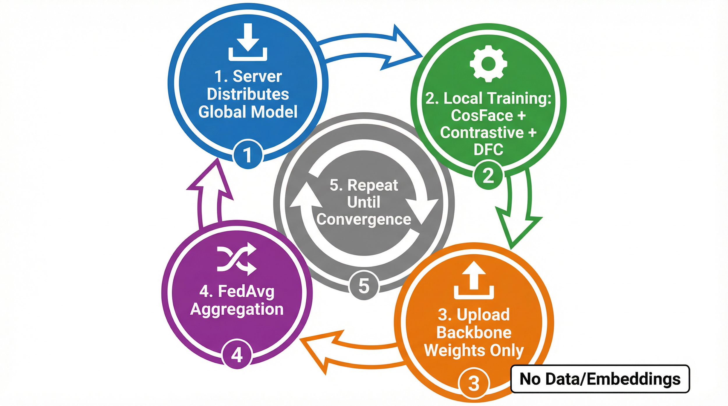

FedFR 워크플로우
반복적 공동 최적화 과정
서버 배포
원본 데이터 공유 안 함
1
중앙 서버가 사전 학습된 글로벌 모델(백본)을 선택된 클라이언트에 배포
로컬 최적화
2
클라이언트는 개인 데이터로 Balanced CosFace, Contrastive Reg., DFC 학습 수행
보안 업로드
3
클라이언트는 백본 가중치만 업로드. 이미지나 임베딩은 공유하지 않음
4
FedAvg 집계
서버가 가중치를 집계하여 글로벌 모델 업데이트
5
반복
모델이 수렴할 때까지 위 과정 반복

Slide 14
04
EXPERIMENTAL RESULTS
실험 결과

Slide 15



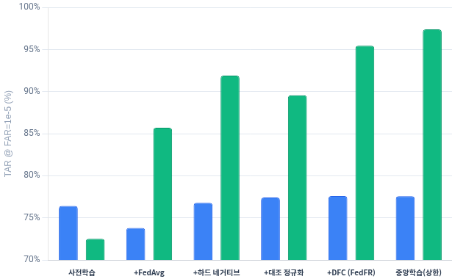







점진적 개선
각 기술 요소의 영향 분석 (논문 정확 수치)
성능 세부 분석 (Table 1)
기법 / 구성 요소
일반화 성능IJB-C (TAR @ FAR=1e-5)
개인화 성능로컬 테스트 (TAR @ FAR=1e-5)
개선 효과 시각화 (TAR @ FAR=1e-5)
사전학습 (6k ID)
76.42%
72.50%
+ 연합평균 (FedAvg)
73.79%
85.70%
+ 하드 네거티브
76.79%
91.91%
+ 대조 정규화
77.41%
89.57%
+ DFC (전체 FedFR)
77.60%
95.46%
중앙학습 (10k ID, 상한)
77.56%
97.39%
실험 설정 (MS-Celeb-1M)
일반화 성능 (IJB-C)
개인화 성능 (로컬)
• 40개 클라이언트, 100개 ID/클라이언트 (TAR @ FAR=1e-5)
• 일반화(Generic): IJB-C 벤치마크 / 개인화: 로컬 테스트셋 평균
핵심 인사이트:
FedAvg는 일반화 성능을 약간 저하시키지만(76.42→73.79%), 개인화 성능은 크게 향상시킵니다(72.50→85.70%). FedFR은 일반화(77.60%)와 개인화(95.46%) 모두 개선하며, 개인화 성능은 중앙학습(97.39%)의 98%에 근접했습니다.

Slide 16


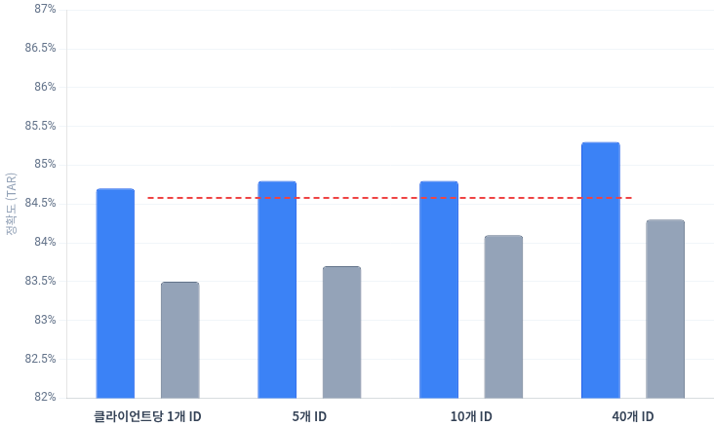


FedFace와의 성능 비교
다양한 시나리오에서의 성능 및 프라이버시 분석
강력한 성능 우위
일반화 성능 (TAR @ FAR=1e-5)
IJB-C 벤치마크
FedFR은 모든 ID 분포 시나리오에서 FedFace 대비 우수한 성능을 보이며, 특히 클라이언트당 1개 ID의 극한 상황에서도 안정적인 성능(84.7%)을 유지합니다.
FedFace의 한계
FedFace는 데이터가 적은 로컬 환경에서 과적합(Overfitting)되어, 사전 학습된 베이스라인(84.58%)보다 크게 낮은 성능을 기록했습니다.
프라이버시 보장
신원 프로토타입을 전송하여 유출 위험이 있는 FedFace와 달리, FedFR은 모델 가중치만 전송하므로 프라이버시가 더욱 철저히 보장됩니다.
FedFR (제안 기법)
FedFace
베이스라인 (사전학습)

Slide 17


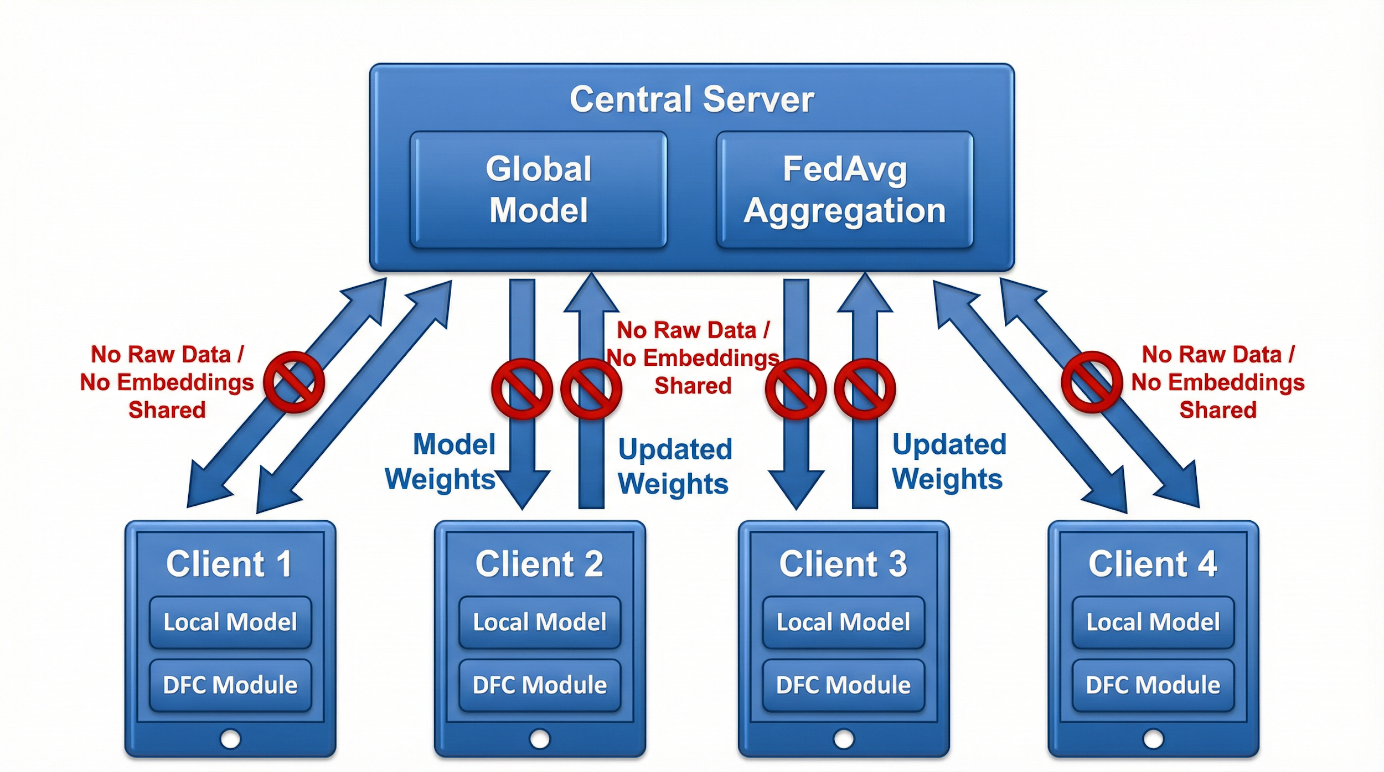




핵심 기여 요약
핵심 장점 및 기여
공동 최적화 프레임워크
시스템 요약
일반화 및 개인화 FR을 동시 최적화하는 최초의 FL 프레임워크입니다.
프라이버시 보존 높은 보안성
엄격한 프라이버시 준수: 신원 임베딩이나 원본 이미지를 전송하지 않습니다.
효율적 최적화 약 10배 가속
하드 네거티브 샘플링을 통해 계산 및 통신 비용을 획기적으로 절감했습니다.
우수한 성능
다양한 연합 학습 시나리오에서 FedFace 및 기존 방법 대비 뛰어난 결과를 보여줍니다.
FedFR 아키텍처
전역 정규화, 하드 네거티브, DFC 모듈의 통합
새로운 벤치마크 새로운 표준
개인화 FL 얼굴 인식을 위한 엄격한 평가 기준(1:1 TAR, 1:N TPIR)을 제시했습니다.

Slide 18
05
RE-IMPLEMENTATION
재구현

Slide 19



재구현 상세 내용
데이터 준비부터 모델 구성, 학습 구조까지의 상세 프로세스
데이터 준비
모델 구성
FL 구조
DATASET SETUP
ARCHITECTURE
TRAINING CYCLE
VGGFace2: 4,000 ID 추출 소규모 검증
Backbone: sphnet (512-d embedding)
Local Epoch: 1회
클라이언트 구성: 40개 클라이언트 × 각 100 ID
Loss: CosFace (Margin-Softmax)
Total Round: 2~3회 (초기 검증)
HYPERPARAMETERS
WORKFLOW
FORMAT CONVERSION
CosFace 파라미터 조정 안정화s=20, m=0.3 (기존 s=30, m=0.4)
Server → Client 모델 전송
MXNet rec/idx → PyTorch JSON 재구현
Aggregation: FedAvg (평균 집계)
Train/Test JSON 파일 자동 생성 스크립트 작성
Learning Rate: 0.003
각 Round 종료 후 LFW 평가 수행
Batch Size: 64
SYSTEM OPTIMIZATION
LFW EVALUATION
OPTIMIZATION
DataLoader: num_workers=6~8 설정
구성: 폴더명(이름) → 이미지 매핑
Optimizer: SGD + Momentum
CPU 로딩 속도 최적화 적용
pairs.txt 기반 6,000쌍 매칭 (10-fold 검증)

Slide 20


구현 환경 및 이슈 해결
시스템 구성 및 기술적 난관 극복
구현 환경 (System Spec)
문제 해결 상세 (Troubleshooting)
하드웨어 구성 CPU AMD Ryzen 7 6800H (8C/16T) RAM 16GB DDR5 GPU AMD Radeon Graphics (내장) OS Windows 11 Home
MXNet → PyTorch 포팅 MXNet rec/idx 포맷 제거 → JSON 기반 커스텀 데이터로더(DataLoader) 직접 구현 split_dataset 로직 완전 재작성 (Train/Test 분할)
NaN Loss (Gradient Explosion) 해결 CosFace 파라미터 완화: Scale(s) 30→20, Margin(m) 0.4→0.3 Learning Rate 최적화 (0.003) 및 Optimizer 튜닝
소프트웨어 구성 Anaconda (가상환경 관리), PyTorch (Deep Learning), CUDA 미사용 (CPU Only)
CPU 학습 속도 최적화 DataLoader num_workers 증가 (병렬 데이터 로딩) Dataset 구조 경량화 및 메모리 효율 개선 클라이언트 처리 시간 단축: 4분 → 2~3분/round
15
FedFR 재구현 프로젝트 | 구현 환경 및 트러블슈팅

Slide 21
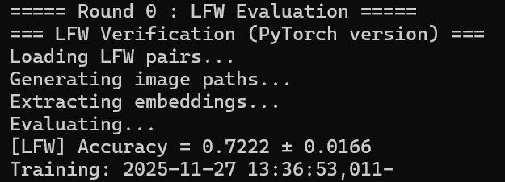
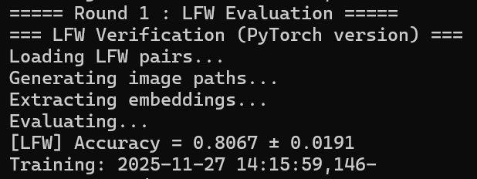
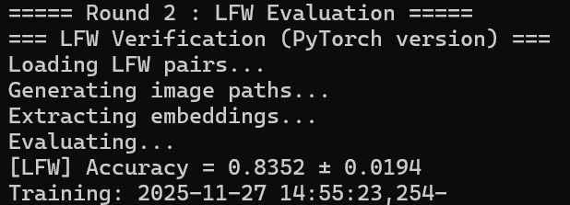

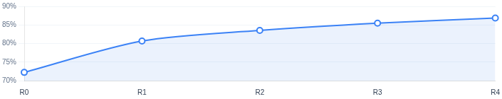
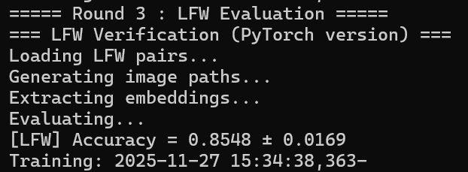
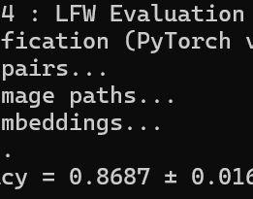







훈련 과정 및 결과 (LFW)
라운드별 성능 추이 및 학습 경험
Accuracy Trend
+14.65%p 향상
R0: 72.22%
R1: 80.67%
R2: 83.52%
Log Summary
R3: 85.48%
R4: 86.87%
Training Log Snapshot
[INFO]
Starting Round 0...
[WARNING]
Client 3 Loss: NaN (Gradient Explosion)
[Client 0]
Loss: 11.042
→ 9.015
(Stabilizing)
[FIX]
Adjusted CosFace: s=30→20, m=0.4→0.3
[Client 1]
Loss: 16.231
→ 9.842
(Rapid drop)
[Client 3]
Loss: 14.210
→ 8.910
(Recovered)
[INFO]
Round 0 Avg Loss: 9.421
[RESULT]
Global Model Accuracy: 0.8687 (+14.65%)
Loss 민감도
데이터 편향 영향
초기 성능 특성
Federated Learning 환경에서 CosFace(margin-softmax) 파라미터에 매우 민감하여 NaN 발생 가능
Client별 ID가 완전히 분리된 Non-IID 특성으로 인해 초기 학습 시 Gradient가 매우 불안정함
FedAvg의 특성상 초기 라운드(R0) 정확도는 낮게 시작하는 것이 정상이며, 이후 급격히 상승함
프레임워크 차이
자원 효율성
AI 협업 경험
PyTorch(JSON)와 MXNet(RecordIO)의 데이터 처리 파이프라인이 상이하여 완전한 재설계 필요
CPU-only 환경(Ryzen 7)에서도 num_workers 최적화를 통해 FedFR 구조 재현 및 학습 가능
AI를 활용하여 데이터 로더 설계, 에러 디버깅, 하이퍼파라미터 튜닝 과정을 효율화함

Slide 22
06
FUTURE DIRECTIONS
향후 연구 방향

Slide 23








추가 학습 방법
성능 향상을 위한 추가 기법 제안
학습률 스케줄링 도입 계획
CosineAnnealing 또는 OneCycleLR을 적용하여 초기 수렴을 안정화하고 과적합을 억제할 예정임.
학습률 스케줄링
강화 데이터 증강 적용 제안
RandAugment, ColorJitter 등을 활용해 일반화 성능을 높이고 소규모 데이터 문제를 보완할 계획임.
데이터 증강
추가 정규화 및 EMA 적용
Label Smoothing과 EMA(Exponential Moving Average)를 도입하여 검증 일관성을 개선할 예정임.
정규화/EMA
TTA 및 앙상블 활용 방안
검증 단계에서 TTA(Test Time Augmentation)와 모델 앙상블을 통해 예측 분산을 줄일 계획임.
TTA/앙상블
기대 효과
개선 스택: 도입 예정인 성능 고도화 기법
해당 기법 적용 시 LFW에서 약 +0.5~2.0%p의 성능 향상 예상

Slide 24
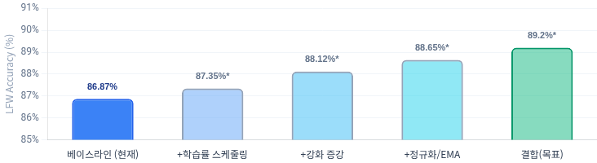



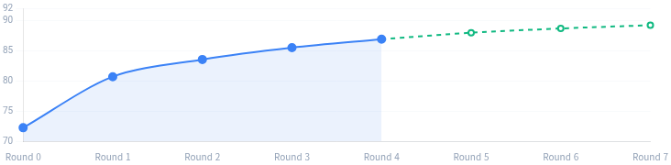

예상 성능 개선
추가 기법 적용 기대 효과
LFW Accuracy 예상 추이 (%)
※ 예상 성능 개선 효과 (실험 예정)
측정 지표 및 베이스라인
LFW Accuracy(±std) 현재 베이스라인(Round 4)은 86.87%로 실제 실험을 통해 검증된 수치입니다.
기대 효과
라운드별 성능 개선 시뮬레이션
추가 기법 적용 시 약 +2.33%p 개선된 89.20% 달성을 목표로 하고 있습니다. (예상치)
향후 계획
학습률 스케줄링, 강화된 데이터 증강, 정규화/EMA 기법을 순차적으로 적용하여 실제 성능 향상을 검증할 예정입니다.
실제 재구현 결과
예상 개선 범위

Slide 25
07
SIGNIFICANCE & APPLICATIONS
의의 및 응용

Slide 26












재구현의 의의 및 한계
Significance & Limitations of Re-implementation
재구현의 의의/기여
재구현의 한계
FedFR 핵심 방법론 검증 성공
GPU 부재로 인한 CPU-only 환경 제약
MXNet → PyTorch 포팅 경험 및 노하우 축적
소규모 실험 (40 클라이언트 / 4,000 ID)
CPU 환경에서의 Federated Learning 가능성 입증
단순화된 평가 (LFW만 사용, IJB-C 미평가)
Margin-softmax의 FL 환경 민감도 발견
짧은 훈련 라운드 (5 라운드만 실행)
실무 적용 가능성 확인 (Windows/Linux 호환)
DFC 모듈 등 일부 고급 기능 미구현

Slide 27












확장 방향 및 응용 분야
Future Directions & Potential Applications
확장 방향 (Research Extension)
예상 응용 분야 (Applications)
GPU 환경 대규모 실험
의료/금융 생체 인식
클라이언트 수 및 ID 규모 확대하여 확장성 검증
개인정보 보호가 필수적인 고민감도 데이터 활용
DFC 모듈 완전 구현
다국적 기업 접근 제어
개인화 성능 극대화를 위한 DFC 전체 파이프라인 적용
국가 간 데이터 이동 제한 준수 및 통합 인증 시스템
IJB-C 벤치마크 평가
엣지 디바이스 (On-Device)
LFW를 넘어선 고난이도 데이터셋 성능 평가
스마트폰/IoT 기기에서의 실시간 개인화 인식
다양한 FL 알고리즘 비교
공공 안전 및 도시 감시
FedProx, Scaffold 등 최신 FL 기법과 성능 비교
프라이버시를 침해하지 않는 지능형 감시 시스템
추가 데이터셋 확장
교육 및 연구 벤치마크
인종/연령 다양성 확보를 위한 데이터셋 다변화
FL 기반 얼굴 인식 연구를 위한 표준 벤치마크 제공

Slide 28
08
CONCLUSION
결론

Slide 29



결론
요약 및 핵심 요점
FedFR
FedFR
FedFR은 일반화 및 개인화 얼굴 인식을 동시에 개선하면서도 프라이버시 위험을 최소화합니다.
재구현을 통해 배운 점
연합 학습의 실질적 구현 난관과 해결책을 체득하고, 논문과 실제 구현의 간극을 메우는 경험을 쌓았습니다.
아쉬운 점
GPU 부재와 제한된 자원으로 인해 학습을 5라운드까지만 진행하여 충분히 수렴시키지 못한 점이 아쉬웠습니다.

Slide 30





감사합니다
질문 및 토론
학회: AAAI 2022
논문: FedFR: Joint Optimization Federated Framework forGeneric and Personalized Face Recognition
저자:
Chih-Ting Liu, Chien-Yi Wang, Shao-Yi Chien, Shang-Hong Lai
깃허브: 소스 코드
DOI: 논문 읽기
https://github.com/jackie840129/FedFR • https://doi.org/10.1609/aaai.v36i2.20057
FedFR: 일반 및 개인화 얼굴 인식을 위한 연합 학습 프레임워크

